Slide 1
Выполнила воспитатель МБДОУ д/с 29 г.Кстово Сборнова И.Н.
Безопасная
зима

Slide 2
Познакомимся с правилами поведения зимой

Slide 3
Внимание, сосульки!

Slide 4
Обязательно нужно надевать рукавички, шапку, застегивать все пуговицы нужно еще до выхода на улицу

Slide 5
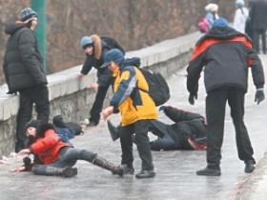
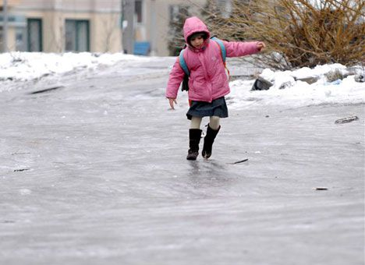
Гололед, гололед… Лед у дома, у ворот. Я люблю скользить по льду, Хоть куда по льду пойду. Но едва лишь сделал шаг, На дорожку тут же – шмяк! Как же в садик мне дойти? Не ползком туда ж ползти?! Гололед, гололед… По чуть-чуть скольжу вперед

Slide 7
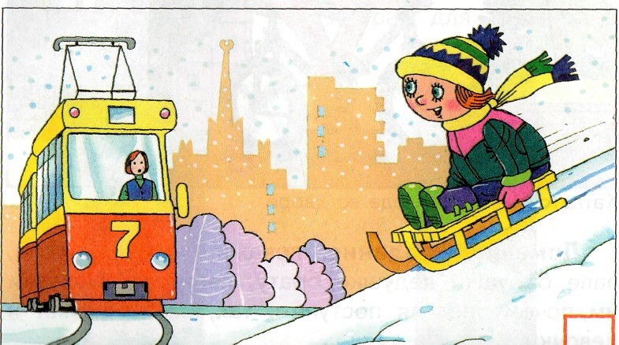
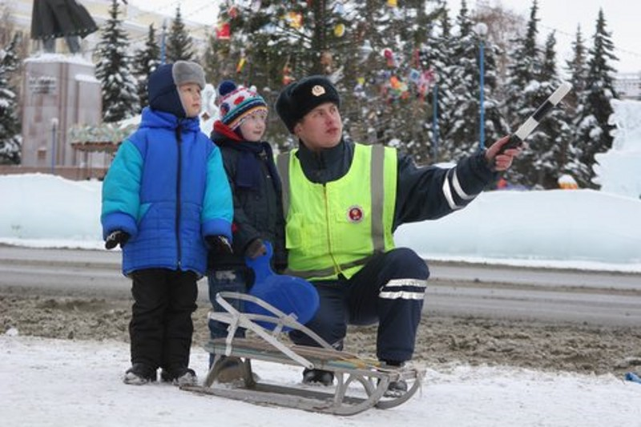
Не играй на дороге!

Slide 9
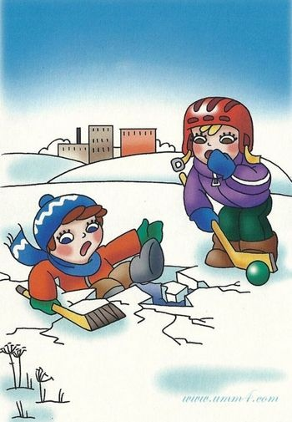
Нельзя играть на замерзших реках и озерах. Лед может треснуть и ты провалишься!

Slide 10
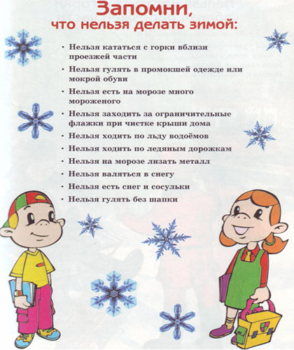

Slide 11
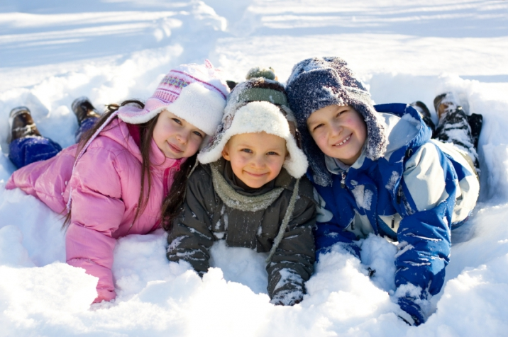
Будь здоров!

